Slide 1
LA CONTRIBUTION PASTEURIENNE À L’HISTOIRE DES VACCINS Académie Européenne Interdisciplinaire des Sciences Paris, 6 février 2023

Slide 2
La contribution pasteurienne à l’histoire des vaccins
Introduction
Variolisation et vaccination (1796)
Les premiers vaccins de Pasteur: choléra des poules (1879) et charbon (1881)
La rage (1885)
La typhoïde (1888 - 1914)
Diphtérie et tétanos: sérothérapie (1894) et vaccins (1923)
La tuberculose (1921)
Vaccins et biologie moléculaire

Slide 3
La contribution pasteurienne à l’histoire des vaccins
Introduction
Variolisation et vaccination (1796)
Les premiers vaccins de Pasteur: choléra des poules (1879) et charbon (1881)
La rage (1885)
La typhoïde (1888 - 1914)
Diphtérie et tétanos: sérothérapie (1894) et vaccins (1923)
La tuberculose (1921)
Vaccins et biologie moléculaire

Slide 4
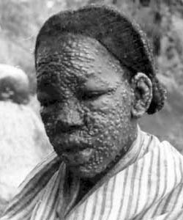
La Variole

Slide 5
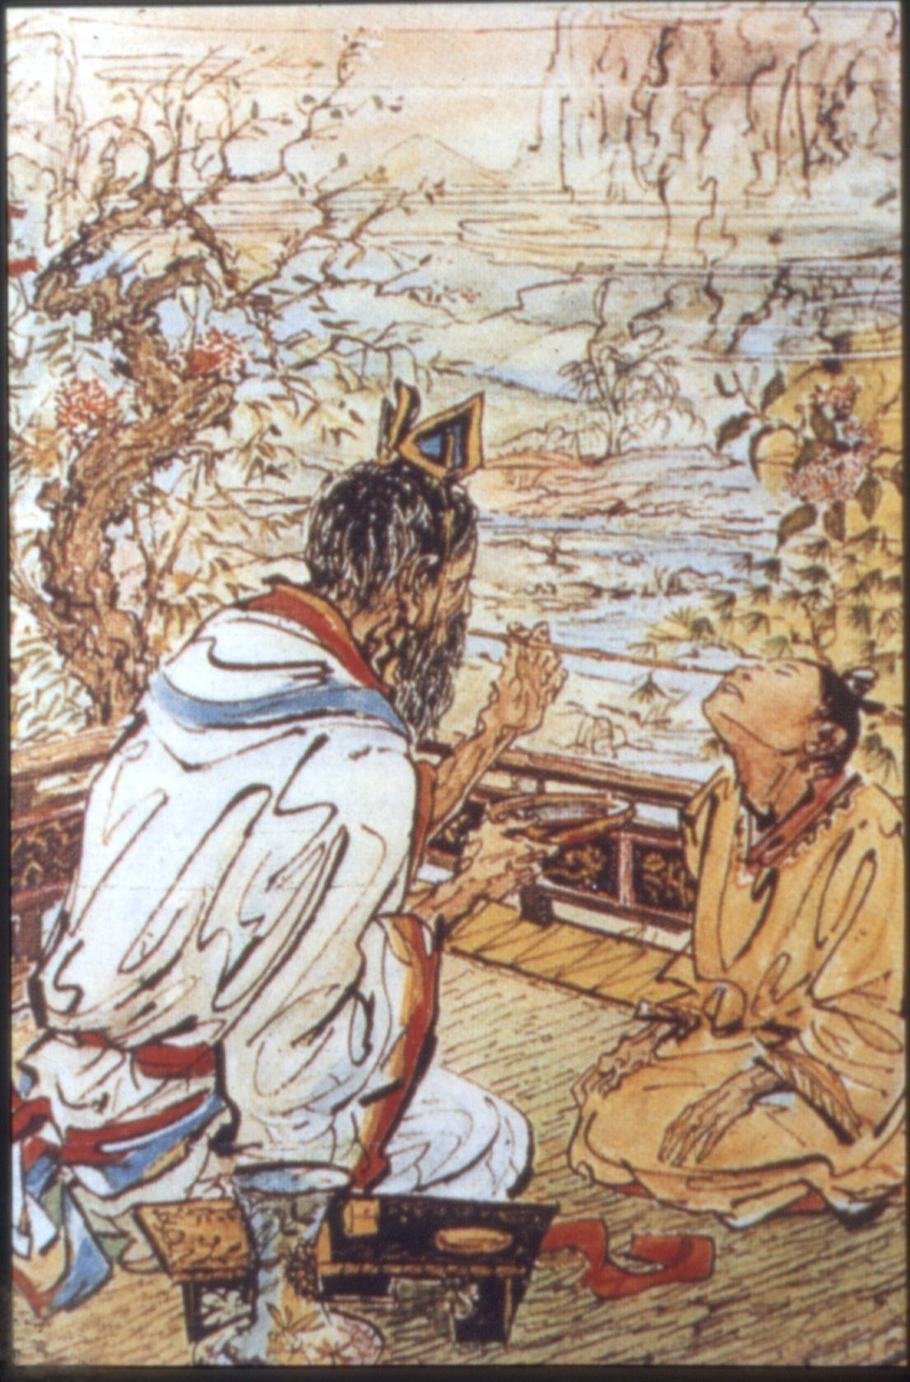
La variolisation
Les Jésuites à la cour de l’Empereur de Chine ont décrit l’introduction de poudre de pustules varioleuses dans les narines des enfants
Variolisation en Chine
au 17e siècle

Slide 6
Lady Montague

Slide 7
Edward Jenner

Slide 8
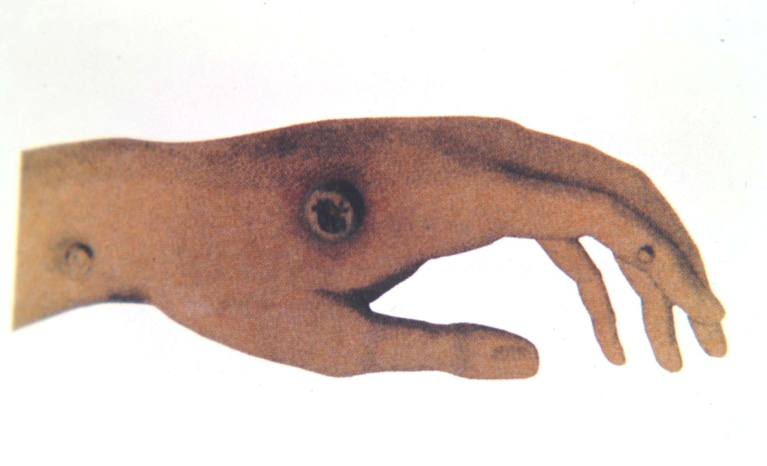
Edward Jenner vaccine le petit James Phipps en 1Edward Jenner vaccine le petit James Phipps en 1796 Main de Sarah Nelmes montrant la pustule vaccinale (planche de l’Inquiry de Jenner, 1798)796 Main de Sarah Nelmes montrant la pustule vaccinale (planche de l’Inquiry de Jenner, 1798)

Slide 9
La contribution pasteurienne à l’histoire des vaccins
Introduction
Variolisation et vaccination (1796)
Les premiers vaccins de Pasteur: choléra des poules (1879) et charbon (1881)
La rage (1885)
La typhoïde (1888 - 1914)
Diphtérie et tétanos: sérothérapie (1894) et vaccins (1923)
La tuberculose (1921)
Vaccins et biologie moléculaire

Slide 10
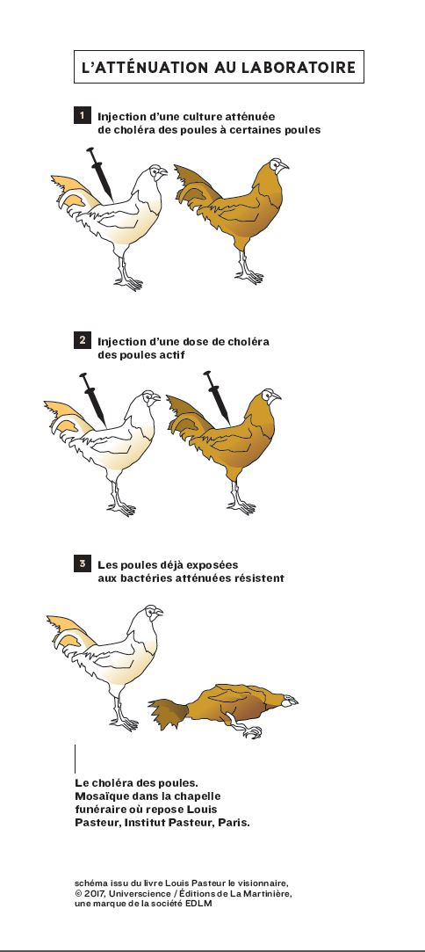

Slide 11
Vaccination contre le charbon à Pouilly-le-Fort (juin 1881)

Slide 12
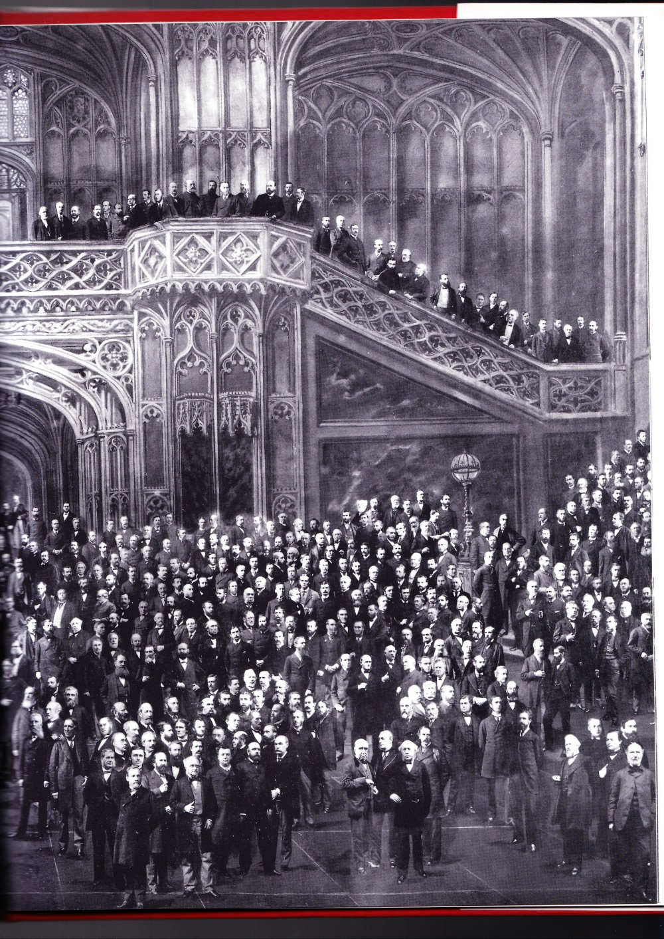
Le congrès international de médecine, Londres, Août 1881

Slide 13
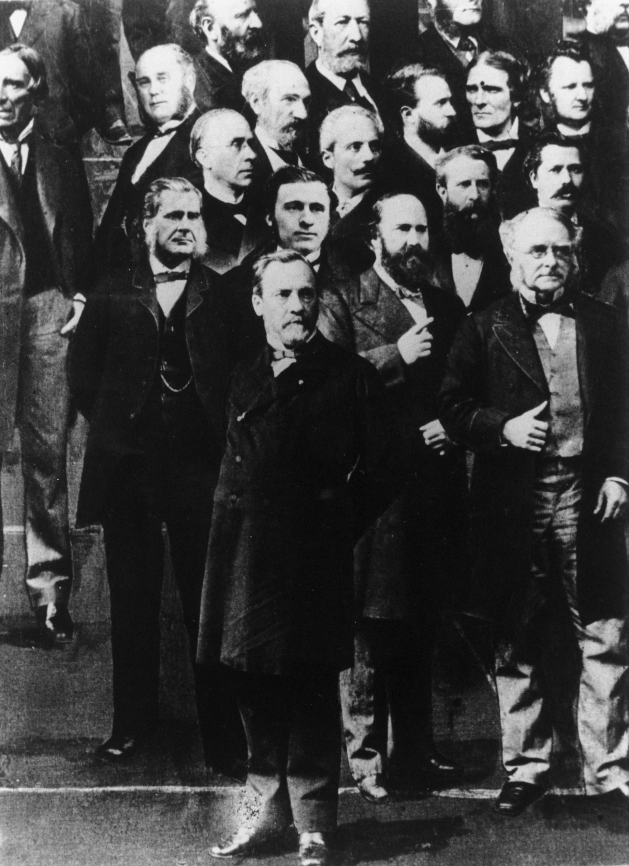
Pasteur et Lister au congrès de Londres

Slide 14
Louis Pasteur au congrès de Londres (août 1881)
« J’ai donné à l’expression de vaccination une extension que la science, je l’espère, consacrera comme un hommage aux mérites et immenses services rendus par l’un des plus grands hommes de l’Angleterre, votre Jenner. »

Slide 15
Atténuation du bacille du charbon

Slide 16
La contribution pasteurienne à l’histoire des vaccins
Introduction
Variolisation et vaccination (1796)
Les premiers vaccins de Pasteur: choléra des poules (1879) et charbon (1881)
La rage (1885)
La typhoïde (1888 - 1914)
Diphtérie et tétanos: sérothérapie (1894) et vaccins (1923)
La tuberculose (1921)
Vaccins et biologie moléculaire

Slide 17
La rage selon Émile Duclaux
« La rage pèse sur les imaginations. Elle évoque des visions de légende, de malades furieux, inspirant la terreur à tout leur entourage, attachés et hurlants, ou bien asphyxiés entre deux matelas. »

Slide 18
Obtention d’un virus de la rage « fixe » par transmission de lapin à lapin

Slide 19
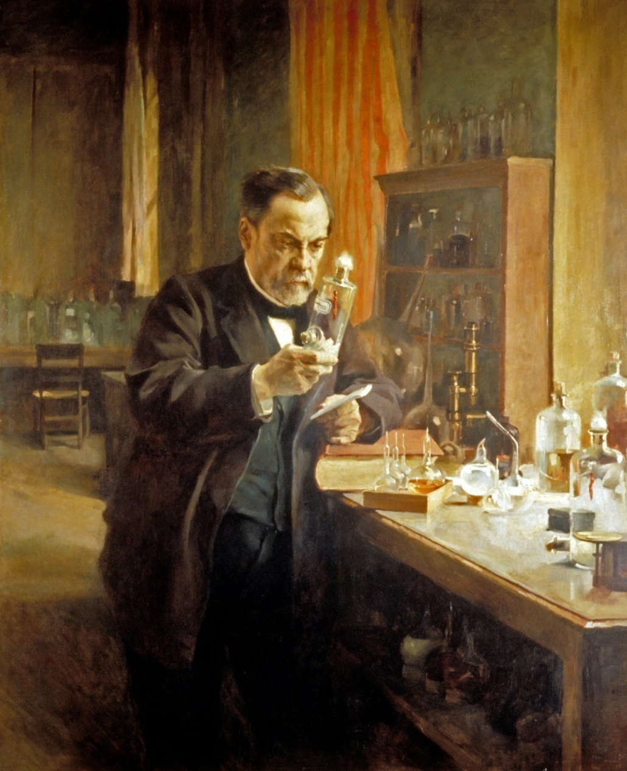
Pasteur par Edelfelt

Slide 20
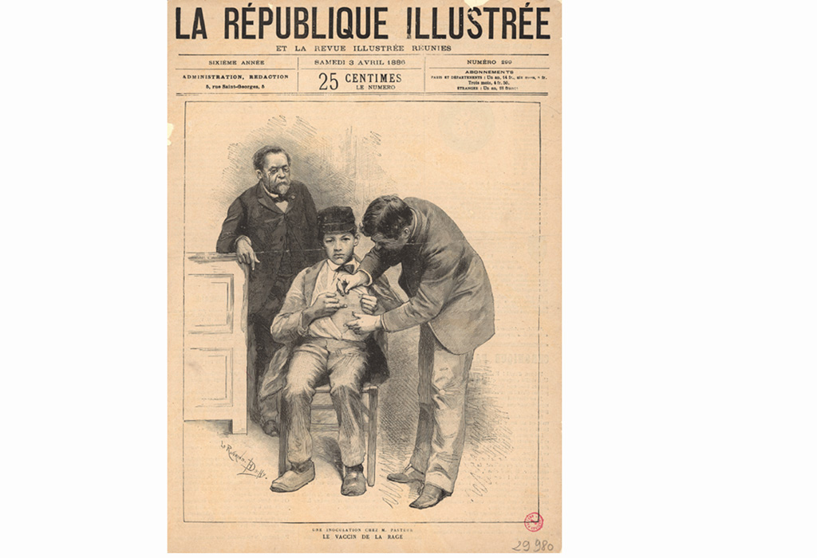
6 juillet 1885
La vaccination
de Joseph Meister

Slide 21
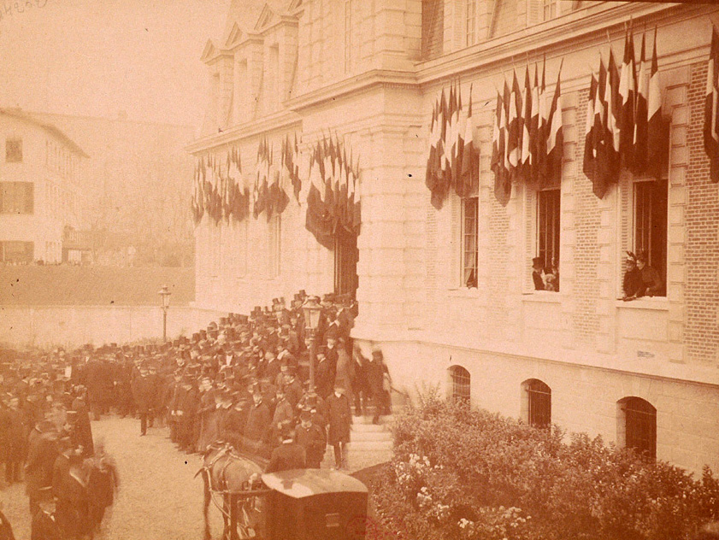
Inauguration officielle
de l’Institut Pasteur
le 14 novembre 1888
en présence du Président
de la République
Sadi Carnot

Slide 22
La contribution pasteurienne à l’histoire des vaccins
Introduction
Variolisation et vaccination (1796)
Les premiers vaccins de Pasteur: choléra des poules (1879) et charbon (1881)
La rage (1885)
La typhoïde (1888 - 1914)
Diphtérie et tétanos: sérothérapie (1894) et vaccins (1923)
La tuberculose (1921)
Vaccins et biologie moléculaire

Slide 23
André Chantemesse vers 1890

Slide 24
Vaccination anti-typhoïdique à l’armée en 1914

Slide 25
Chantemesse vaccinant les soldats à la machine à coudre…

Slide 26
Effets de la vaccination antityphoïdique
Statistiques établies par le ministère de la guerre:
Dans la zone des armées, dans les cinq derniers mois de 1914, on eut à déplorer chaque mois, en moyenne, 9000 cas de fièvre typhoïde, avec 1100 morts.
Durant l’année 1917, il n’y eut plus que 130 cas par mois avec une dizaine de morts.
(On a estimé que la vaccination a protégé environ un million de soldats de la maladie pendant la durée de la guerre et évité 150 000 décès. )

Slide 27
La Une du Petit Journal

Slide 28
La contribution pasteurienne à l’histoire des vaccins
Introduction
Variolisation et vaccination (1796)
Les premiers vaccins de Pasteur: choléra des poules (1879) et charbon (1881)
La rage (1885)
La typhoïde (1888 - 1914)
Diphtérie et tétanos: sérothérapie (1894) et vaccins (1923)
La tuberculose (1921)
Vaccins et biologie moléculaire

Slide 29
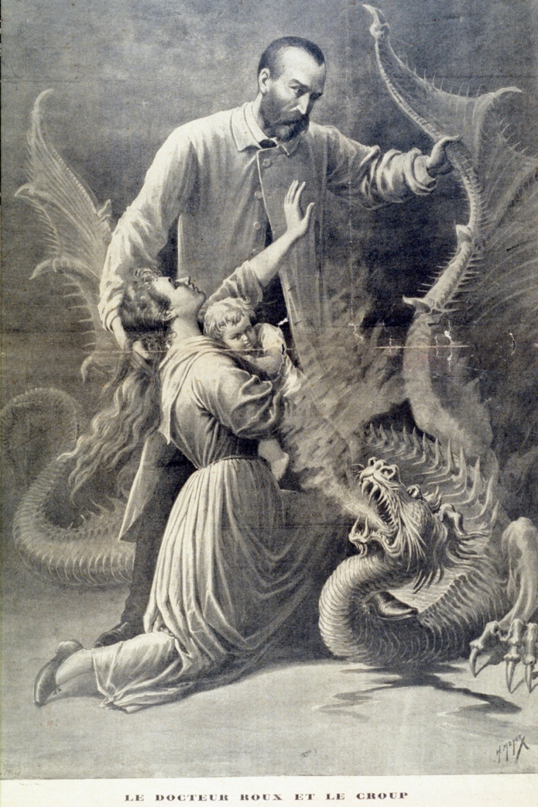
Emile Roux terrassant le croup

Slide 30
Spasmes musculaires chez un patient atteint de tétanos. Peinture de Sir Charles Bell, 1809

Slide 31
Prélèvement de sérum sur un cheval

Slide 32
Essai clinique des la sérothérapie. (Roux, Martin et Chaillou, 1894)
448 jeunes diphtériques hospitalisés à l’hôpital des Enfants malades et traités par sérothérapie: survie 75 %
520 enfants diphtériques non traités à l’hôpital Trousseau: survie 40 %

Slide 33
Gaston Ramon vers 1930

Slide 34
La contribution pasteurienne à l’histoire des vaccins
Introduction
Variolisation et vaccination (1796)
Les premiers vaccins de Pasteur: choléra des poules (1879) et charbon (1881)
La rage (1885)
La typhoïde (1888 - 1914)
Diphtérie et tétanos: sérothérapie (1894) et vaccins (1923)
La tuberculose (1921)
Vaccins et biologie moléculaire

Slide 35
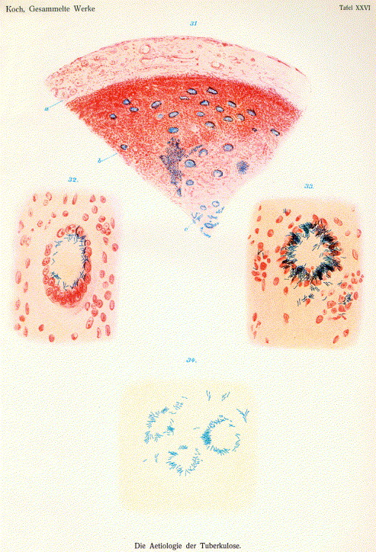
Le bacille de Koch

Slide 36
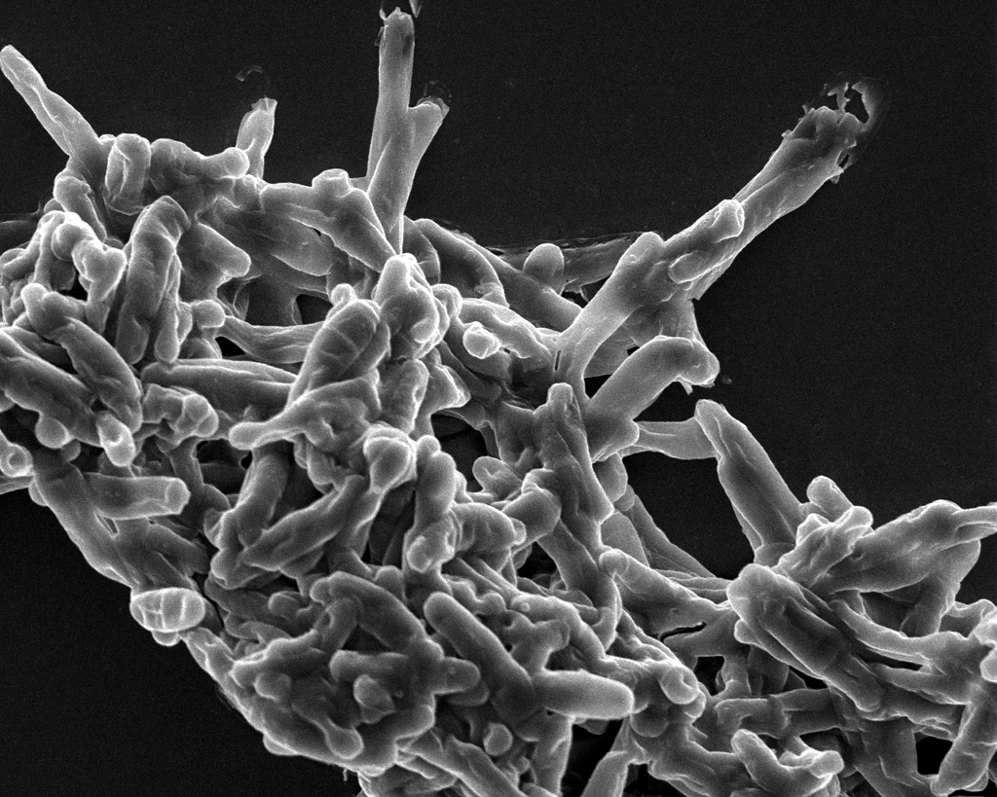
Mycobacterium
Tuberculosis
(bacille de Koch)
découvert
en 1882
Agent de la
tuberculose

Slide 37
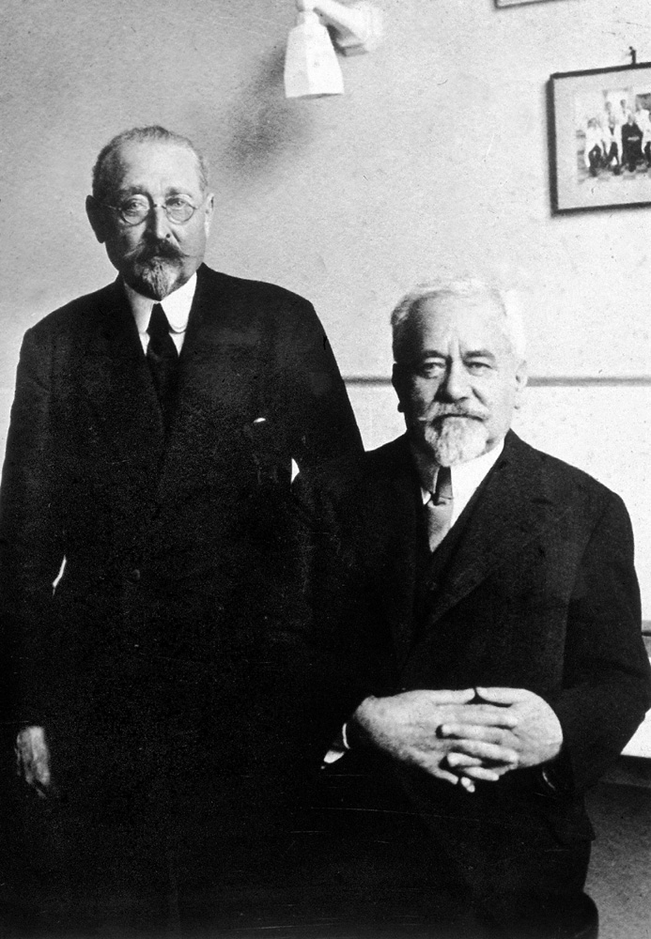
Albert Calmette
et Camille Guerin,
inventeurs du BCG,
dans leur laboratoire
(1921)

Slide 38
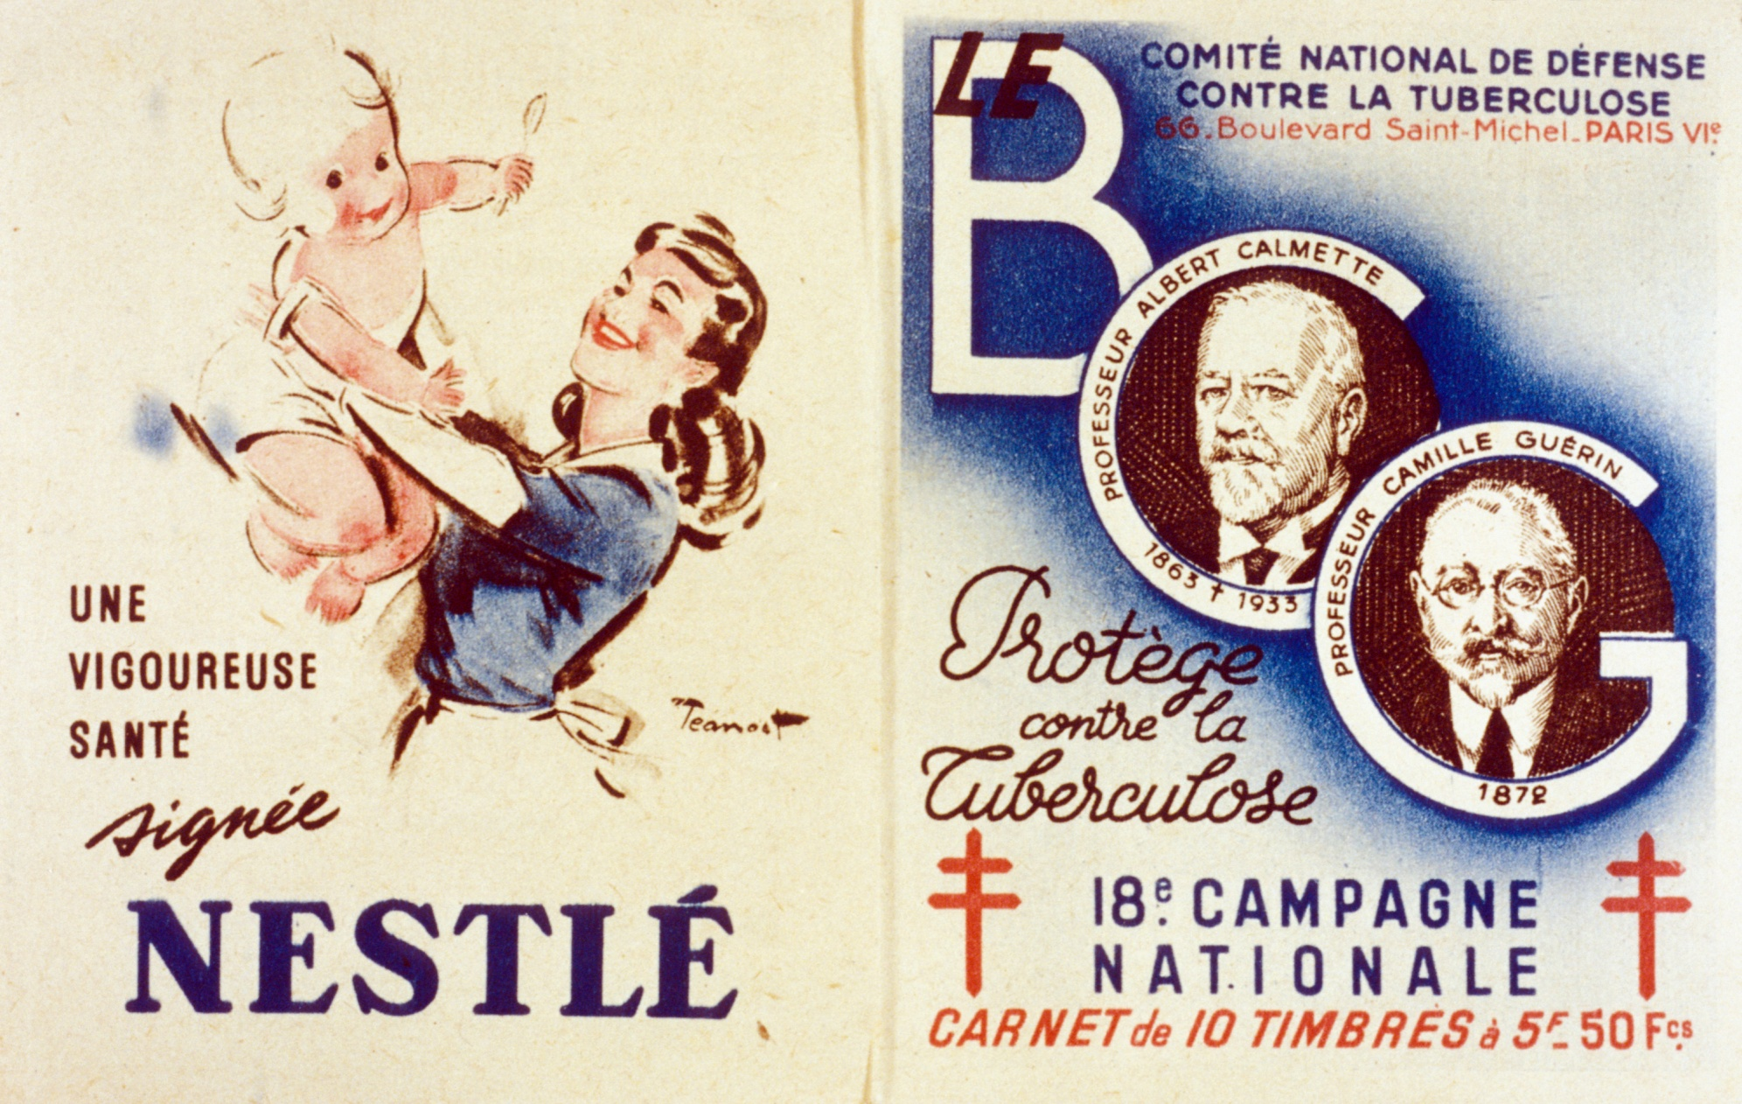
Timbre antituberculeux

Slide 39
La contribution pasteurienne à l’histoire des vaccins
Introduction
Variolisation et vaccination (1796)
Les premiers vaccins de Pasteur: choléra des poules (1879) et charbon (1881)
La rage (1885)
La typhoïde (1888 - 1914)
Diphtérie et tétanos: sérothérapie (1894) et vaccins (1923)
La tuberculose (1921)
Vaccins et biologie moléculaire

Slide 40
Principaux vaccins disponibles
VIVANTS ATTENUES | TUES | SOUS-UNITES
Variole Poliomyélite (oral) Tuberculose (BCG) Rougeole Oreillons Rubéole Fièvre jaune Varicelle | Coqueluche Poliomyélite (injectable) Grippe Rage Hépatite A Encéphalite Japonaise | Diphtérie Tétanos Haemophilus influenzae b Pneumocoque Méningocoque Hépatite B Typhoïde Vi Coqueluche acellulaire

Slide 41
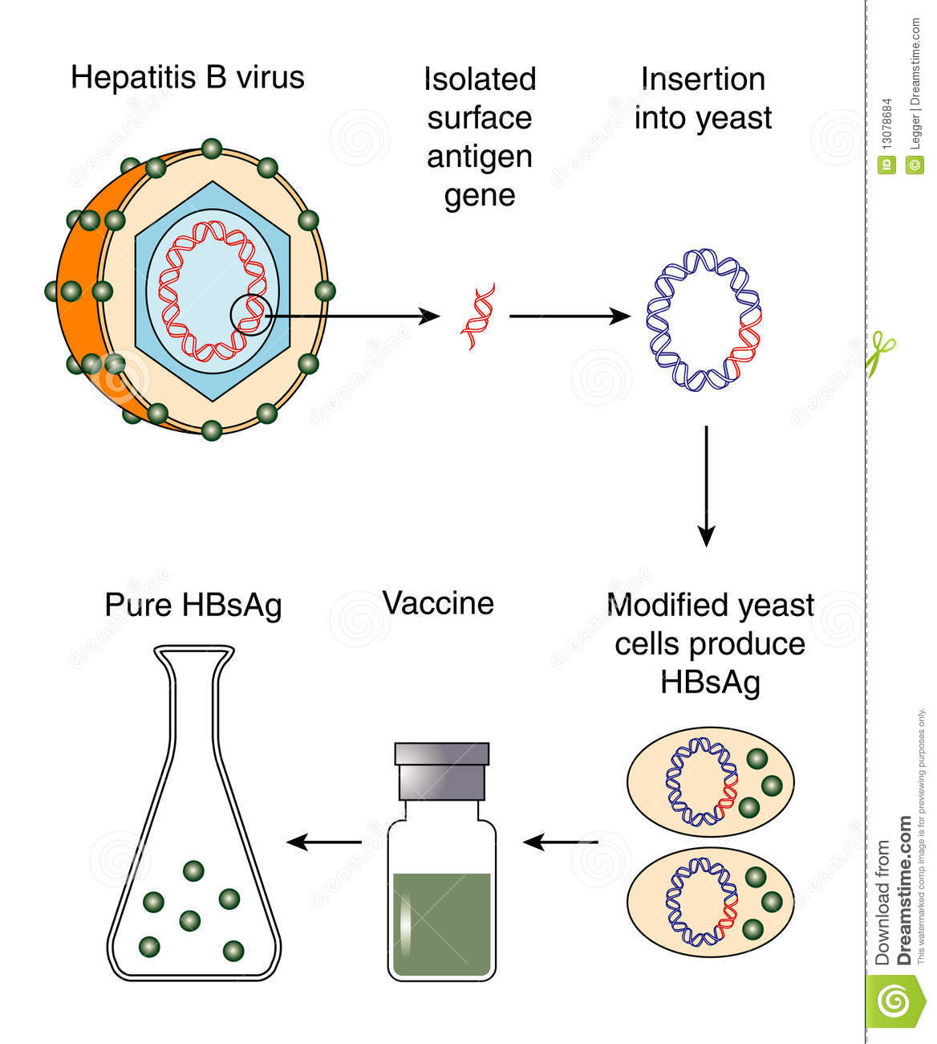
Vaccin contre l’hépatite B

Slide 42
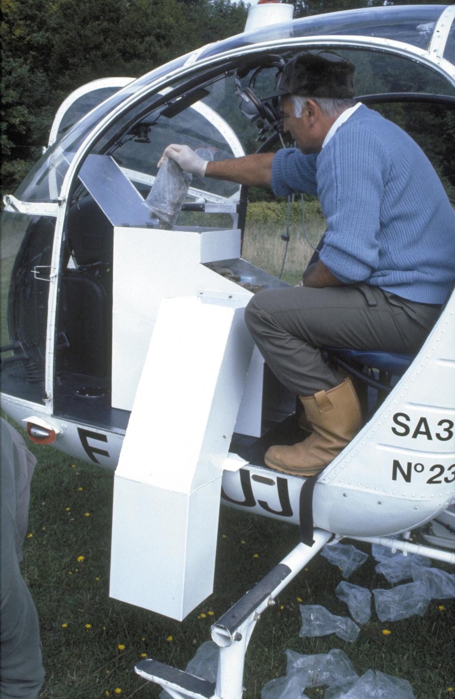
… largués par hélicoptère
Photo AFFSA

Slide 43
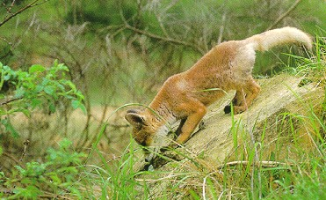
Photo AFFSA
… pour vacciner les renards

Slide 44
Le modèle de l’opéron

Slide 45
Vaccin ARN messager

